Slide 1

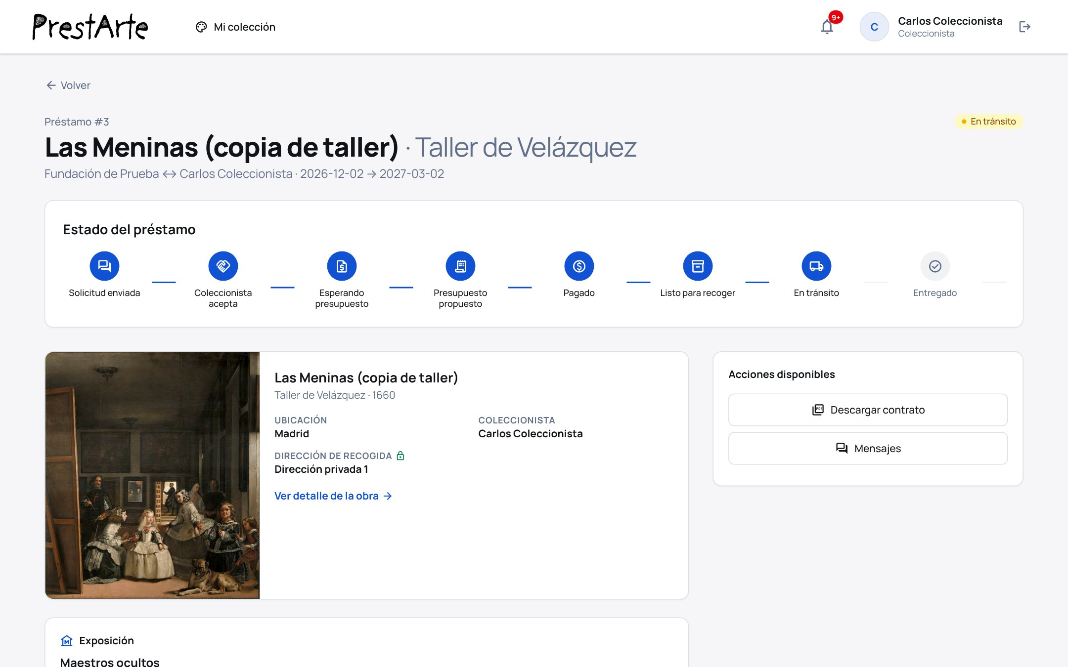
La plataforma para prestar arte privado a museos y fundaciones
Coleccionistas, instituciones y transportistas especializados gestionan cada préstamo en un solo lugar: solicitud, seguro, permisos, transporte, exposición y devolución.
Oportunidad de adquisición · Octubre de 2026 · Confidencial
Notes:
Presentación de PrestArte para posibles compradores. Mensaje principal: es un producto completo y funcional que resuelve la gestión de préstamos de arte privado, con el conocimiento del sector ya convertido en software.

Slide 2
EL PROBLEMA
Prestar una obra privada hoy es lento, opaco y arriesgado
El coleccionista
No sabe qué instituciones podrían interesarse por su obra.
Teme exponer su identidad, el valor y la ubicación.
No controla quién transporta la obra ni cómo.
Recibe poco a cambio: ni mención ni historial.
El museo o la fundación
El inventario privado disponible es invisible.
Los costes de transporte, caja, seguro y correo llegan tarde.
Seguros, permisos de exportación y procedencia se gestionan a mano.
No hay un expediente único y auditable.
El transportista
Los encargos llegan por correo y con datos incompletos.
Presupuestar y coordinar recogidas exige mucho trabajo manual.
Documentar el estado de la obra en cada hito es engorroso.
PrestArte · Presentación confidencial
2
Notes:
Hoy un préstamo de una colección privada se organiza con correos, llamadas y hojas de cálculo. Cada una de las tres partes sufre un problema distinto, y nadie tiene la foto completa.

Slide 3
LA OPORTUNIDAD
Un mercado grande con un proceso que sigue siendo artesanal
59.600 M$
~1.500
+65 M
Ventas del mercado mundial del arte en 2025, un 4 % más que en 2024 (Art Basel y UBS)
Museos y colecciones museográficas en España (Ministerio de Cultura)
Visitas anuales a esas instituciones (estadística oficial de 2018)
Las exposiciones temporales dependen de los préstamos, y una parte importante del patrimonio está en manos privadas. Las herramientas habituales de gestión de colecciones trabajan dentro de cada institución; PrestArte es el punto de encuentro entre las tres partes del préstamo, con el cumplimiento normativo dentro del flujo.
Fuentes: Art Basel y UBS, The Art Market (2025 y 2026); Ministerio de Cultura, Estadística de Museos y Colecciones Museográficas.
PrestArte · Presentación confidencial
3
Notes:
Las cifras son de contexto, no un tamaño de mercado direccionable. Si el comprador pide un cálculo de mercado, conviene hacerlo con sus propios datos de clientes (transportistas, aseguradoras o museos).

Slide 4
LA SOLUCIÓN
Una red cerrada y verificada, con un flujo para cada actor
Coleccionista
Publica sus obras con requisitos de conservación y condiciones. Decide a quién presta y elige transportista.
Museo / fundación
Crea exposiciones, busca obras, ve costes y CO₂ antes de pedir y aprueba presupuestos.
Transportista
Perfil público con cobertura y tarifas. Cotiza ida y vuelta y registra cada hito con fotos.
Administración
Verifica cuentas (KYB), revisa la procedencia de las obras y supervisa la actividad.
Nadie opera sin que la administración haya revisado antes su documentación (DNI, NIE o CIF y un documento acreditativo). Cada préstamo sigue una máquina de estados: no se puede saltar un paso, y cada acción solo la puede hacer la parte a la que le toca.
PrestArte · Presentación confidencial
4
Notes:
La red cerrada y verificada es la base de la confianza: sin ella, ningún coleccionista publicaría una obra valiosa.

Slide 5
CÓMO FUNCIONA
Un préstamo, de la solicitud a la devolución
1
2
3
4
5
6
Solicitud
La institución pide la obra para una exposición, con fechas y sede.
Aceptación
El coleccionista acepta, fija el valor asegurado y elige transportista.
Presupuesto
El transportista cotiza ida y vuelta; la institución lo aprueba.
Seguro
Seguro clavo a clavo y, si procede, permiso de exportación.
Envío
Recogida, tránsito y entrega con informe de estado y fotos.
Exposición y vuelta
Ampliación opcional, devolución y valoraciones.
Se genera automáticamente: contrato en PDF, certificado de exposición, historial de eventos con autor y fecha, avisos en la aplicación y por email, y recordatorios diarios de plazos (fin del préstamo, seguro, permiso).
PrestArte · Presentación confidencial
5
Notes:
La obra no puede salir sin el seguro aprobado y, si sale de España y está protegida, sin permiso de exportación. Un presupuesto rechazado permite cambiar de transportista sin perder el histórico.

Slide 6
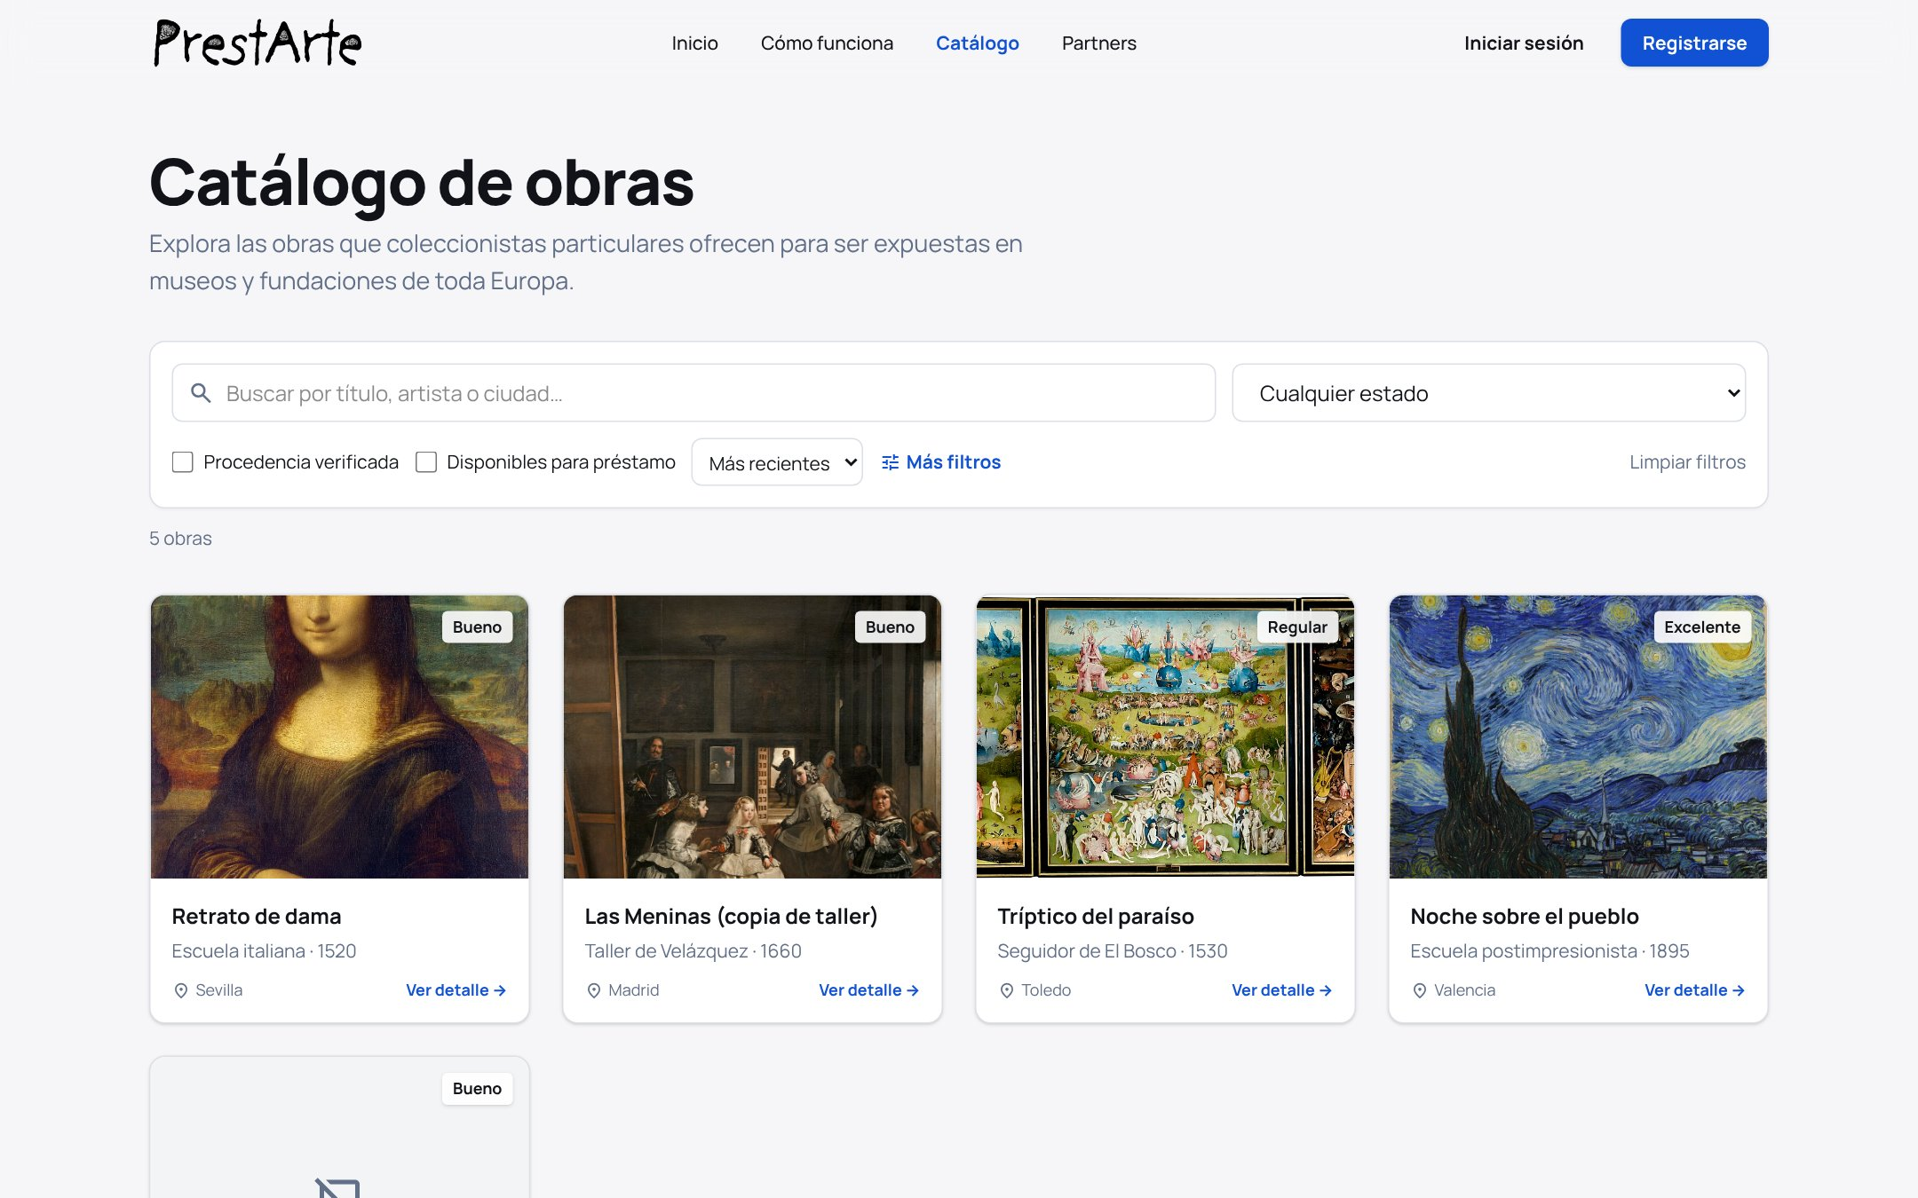
EL PRODUCTO
Un catálogo pensado para instituciones
Búsqueda con filtros
Texto, ciudad, años, estado, procedencia verificada y obras libres entre dos fechas.
Calendario de disponibilidad
Días ocupados visibles en la ficha y en el calendario de la solicitud.
Visibilidad controlada
Cada obra puede ser pública o solo para instituciones verificadas.
Capturas reales de la aplicación con datos de demostración.
PrestArte · Presentación confidencial
6
Notes:
Todas las capturas son de la aplicación en funcionamiento (octubre de 2026), no de prototipos.

Slide 7
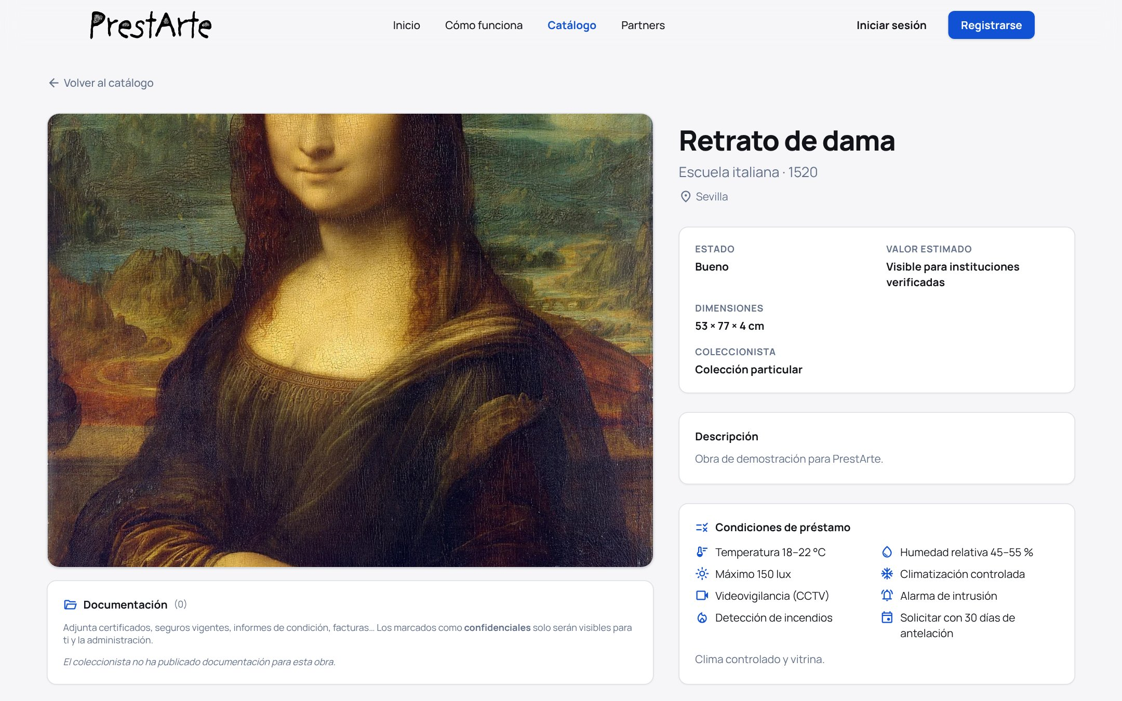
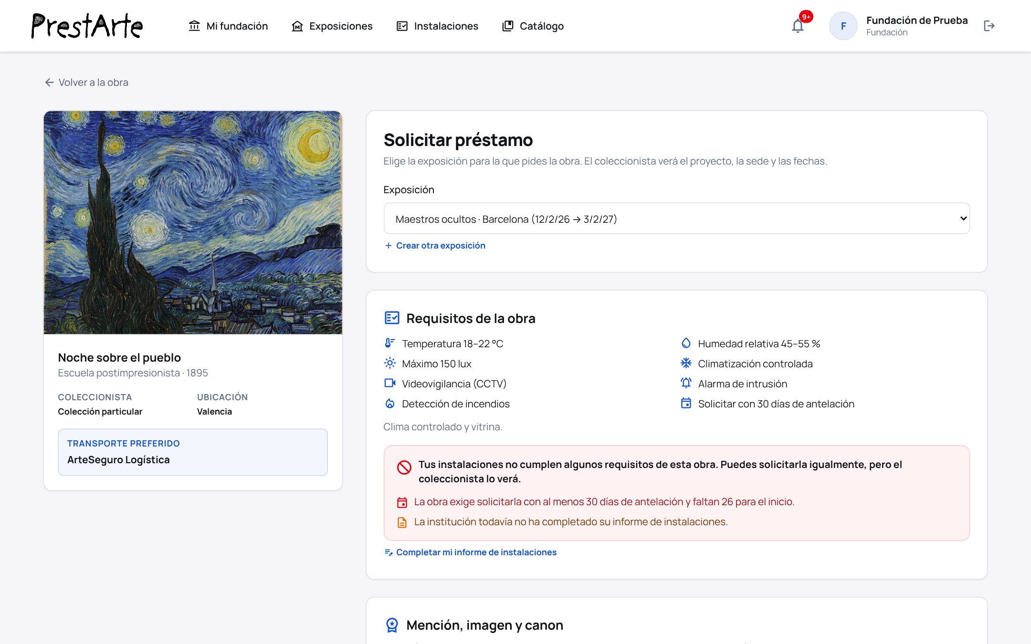
EL PRODUCTO
Antes de pedir, la institución sabe si cumple y cuánto costará
Ficha de la obra: coleccionista anónimo y valor visible solo para instituciones verificadas.
Solicitud: requisitos de la obra frente a las instalaciones del museo, con aviso de cada incumplimiento.
PrestArte · Presentación confidencial
7
Notes:
La compatibilidad no bloquea (decide el coleccionista), salvo la antelación mínima. También se muestra una estimación de coste y huella de carbono con la tarifa del transportista o una de referencia.

Slide 8
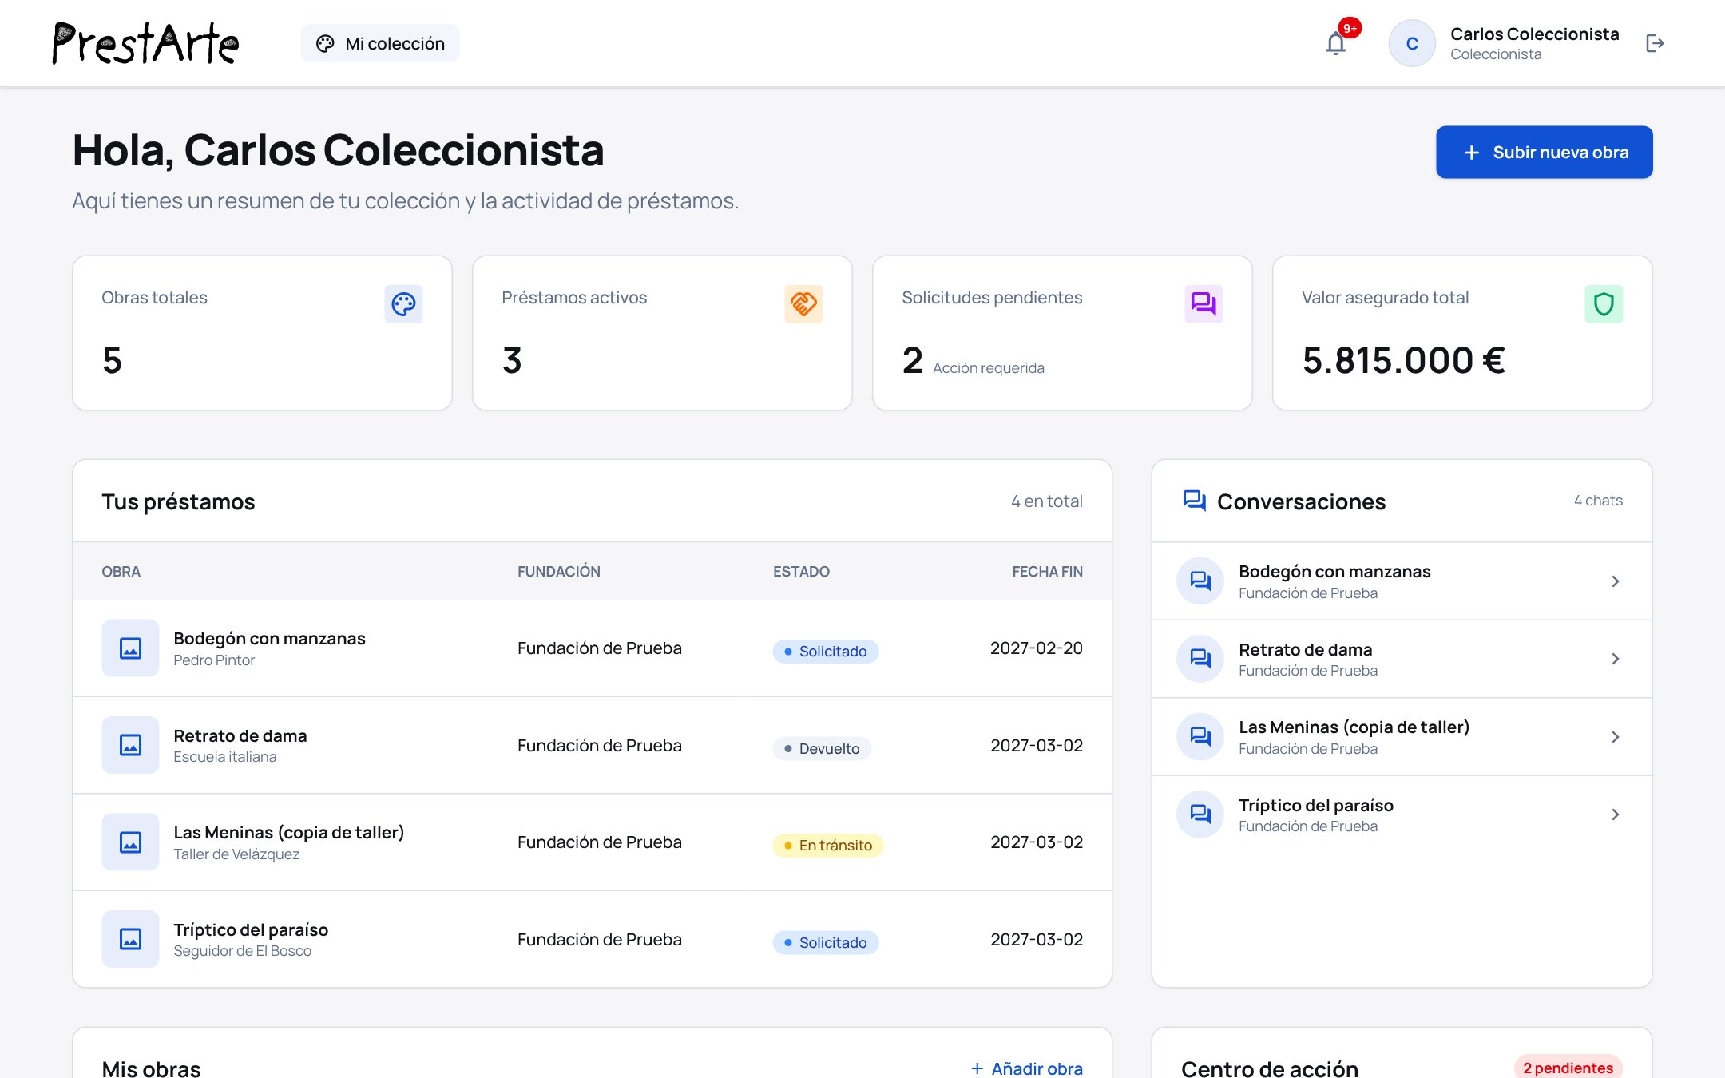
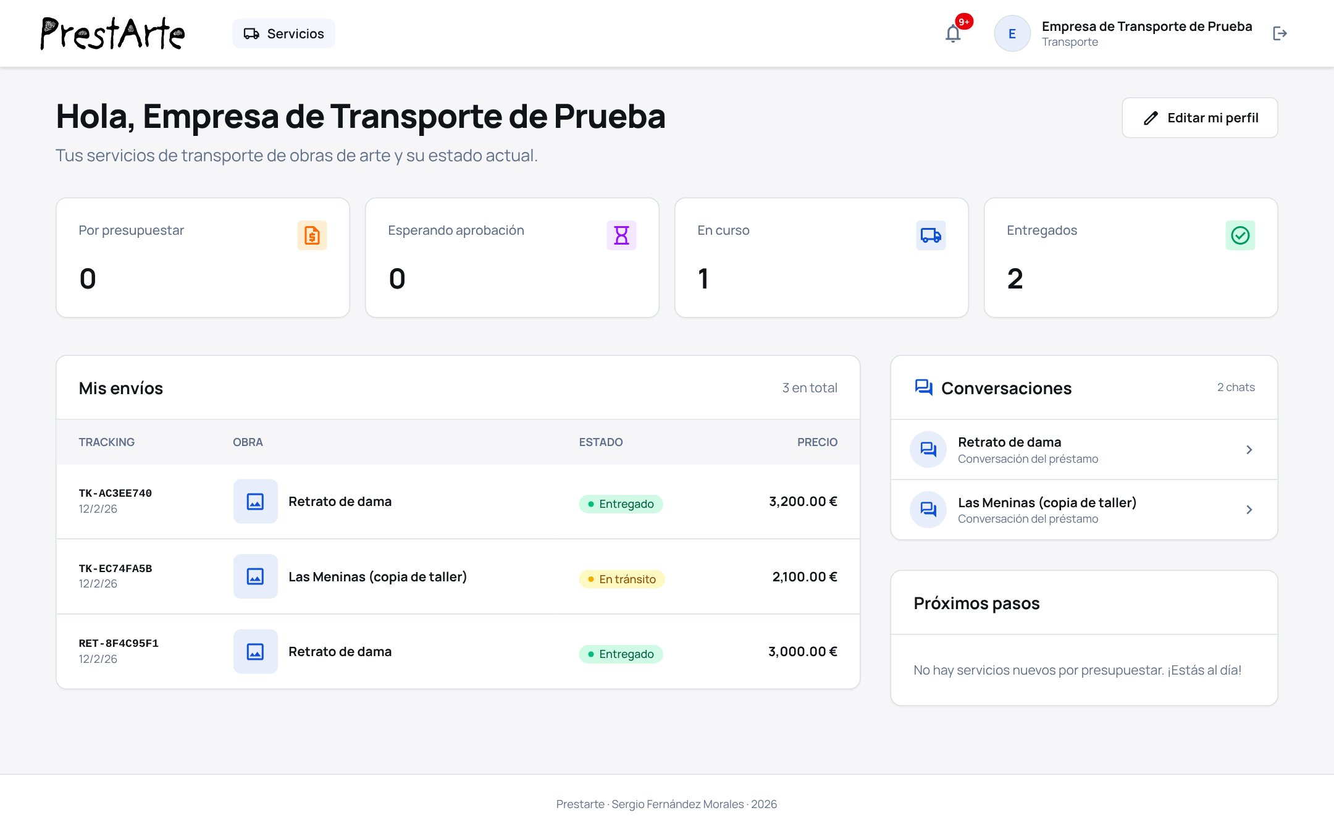
EL PRODUCTO
Cada perfil tiene su panel con lo que le toca hacer
Coleccionista: obras, préstamos activos, solicitudes pendientes y valor asegurado.
Transportista: envíos con número de seguimiento, estado y precio.
PrestArte · Presentación confidencial
8
Notes:
También existen el panel de la fundación (solicitudes, exposiciones, presupuestos por aprobar) y el de administración (altas pendientes y diligencia debida).

Slide 9
EL PRODUCTO
Un expediente único y trazable para cada préstamo
Línea de estados
14 estados con transiciones controladas.
Informes de estado
Fotos obligatorias en cada recogida y entrega.
Documentos
Contrato, seguro, permiso y certificado de exposición.
Chat por préstamo
Entre las tres partes, con imágenes y PDF.
PrestArte · Presentación confidencial
9
Notes:
La dirección de recogida es privada: solo la ve el transportista cuando tiene un envío aprobado y en curso.

Slide 10
VENTAJAS COMPETITIVAS
El conocimiento del sector ya convertido en software
Cumplimiento normativo
Seguro clavo a clavo y permiso de exportación (Ley 16/1985). Sin ellos, la obra no sale.
Procedencia
Historial de propietarios, aviso de huecos en 1933–1945 y diligencia debida contra bases de obras robadas.
Privacidad
Coleccionista anónimo, valor en horquilla y dirección de recogida protegida.
Costes y CO₂
Estimación previa de transporte, caja, seguro y correo, y de la huella de carbono.
Incentivos
Mención en cartela, usos de imagen, canon opcional y certificado de exposición.
Trazabilidad
Informes de estado con fotos, correo virtual e historial de cada evento.
PrestArte · Presentación confidencial
10
Notes:
Un marketplace genérico se hace en semanas; esto es lo que cuesta copiar, porque requiere conocer el préstamo de arte: seguros, normativa de patrimonio y procedencia.

Slide 11
MODELO DE NEGOCIO
Varias vías de ingresos sobre la misma plataforma
Comisión por préstamo
Sobre cada préstamo cerrado. El paso «Pagado» ya existe en el flujo.
Suscripción institucional
Cuota anual para museos y fundaciones.
Plan para transportistas
Directorio, tarifas publicadas y encargos cualificados.
Verificación de procedencia
Servicio de diligencia debida con distintivo.
Seguro intermediado
Con un socio asegurador con licencia de mediación.
Marca blanca
Instancia propia para una red de museos o un transportista.
PrestArte aún no factura ni tiene pasarela de pago: son propuestas que la arquitectura actual admite sin rediseño.
PrestArte · Presentación confidencial
11
Notes:
Dejar claro que no hay ingresos. Preguntar al comprador qué vía encaja con su negocio: un transportista querrá el plan profesional o la marca blanca; una aseguradora, el seguro intermediado.

Slide 12
TECNOLOGÍA Y ESTADO
Base técnica estándar, verificada en octubre de 2026
102
31
~27.500
0 €
endpoints REST con permisos por operación
entidades de dominio
líneas de código propio
en licencias: todo es software libre
Stack
Frontend: Angular 21 y Tailwind CSS 4
Backend: Java 21, Spring Boot 4, Spring Security, JPA
Base de datos: MySQL 8
Seguridad: JWT, BCrypt, límite de intentos, archivos protegidos
Documentos: OpenPDF y correo SMTP
Verificado
El backend compila con Java 21 y arranca contra MySQL/MariaDB.
Préstamo completo por API, de la solicitud a la devolución: todos los pasos correctos.
Frontend recorrido con los cuatro perfiles.
Ficha técnica con arquitectura, API y deuda técnica.
PrestArte · Presentación confidencial
12
Notes:
Si el comprador tiene equipo técnico, entregarle la ficha técnica y ofrecer una demo de instalación. La deuda técnica está listada con honestidad: tests, migraciones, Docker y textos legales.

Slide 13
HOJA DE RUTA
Lo que falta es poner en producción, no construir
Hecho
Ciclo completo del préstamo y del envío
Verificación de cuentas
Seguro, permisos y procedencia
Costes, CO₂ y compatibilidad
Chat, avisos y recordatorios
Contratos y certificados PDF
Antes de lanzar
Tests automáticos
Migraciones (Flyway) y Docker
Despliegue y monitorización
Archivos en almacenamiento de objetos
Textos legales (RGPD, cookies)
Calibrar tarifas de referencia
Crecimiento
Pasarela de pago y comisión
Firma electrónica (eIDAS)
Inglés y otros idiomas
Avisos en tiempo real
Integración con aseguradoras
App móvil para el transportista
PrestArte · Presentación confidencial
13
Notes:
Riesgos a reconocer: no hay usuarios ni ingresos, y un marketplace necesita un actor ancla que aporte el primer lado del mercado. Por eso encaja mejor con un comprador que ya esté en el sector.

Slide 14
LA OPERACIÓN
Qué incluye y cómo seguimos
Incluye
Código fuente completo (frontend y backend) con su historial
Marca PrestArte, logotipo y diseños
Documentación: memoria técnica, README, ficha técnica y dosier
Datos de demostración
Transición y soporte durante [X semanas]
Próximos pasos
1. Acuerdo de confidencialidad
2. Demostración en directo
3. Acceso al código y a la ficha técnica
4. Revisión técnica y legal
5. Oferta, contrato y traspaso
Sergio Fernández Morales
[email] · [teléfono] · Abierto a venta total o licencia
PrestArte · Presentación confidencial
14
Notes:
Cerrar proponiendo la demo en directo y el acuerdo de confidencialidad. Sustituir los textos entre corchetes antes de enviar.

